Slide 1



Slide 2



المحاضره الحاديه عشر
في العلاقات مع اكسس 1- نستخدم علاقة اطراف بأطراف مع جدول الربط
2- الاستعلامات queriesهي عبارة عن أسئلة أو استفسار عن البياٌنات المخزنة مع إمكانية تحد يدٌ شرط معين يمكننا من استخراج البياٌنات وعرضها كنتيجٌة للأستعلام
3-يمكن إنشاء الاستعلام باستخدام معالج الاستعلامم كمت يمٌكن إنشاء اربعة أنواع من الاستعلامات مع معالج الاستعلامات
4- النماذج Forms النموذج عبارة عن واجهة أو نافذة تعرض من خلالها البياٌنات المخزنة في قاعدة البياٌنات
5- يوفر اكسس عدة انواع من النماذج (نموذج بسيط ومنقسم وفارغ)

Slide 3

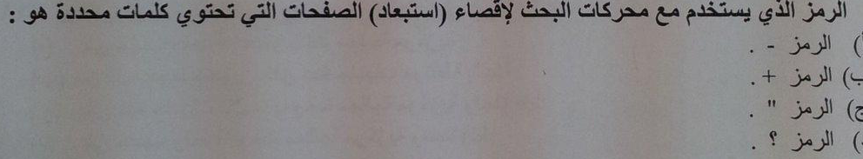


أ/ هو الجواب الصحيح
في الاستعلامات

Slide 4


المحاضره الثانيه عشر
TCP/IP الانترنت هونظام عالمي من الشبكات المتصله فيما بينها والتي تعمل وفق مجموعة برروتوكلاتThe Internet
ويكون تنظيم شبكة الانترنت بطر يقٌة الخادم والعميل
hypertext الشبكة العالميةٌ العنكبوتيه هو نظام مؤلف من وثائق نصيه تشعبيه – www
الارتباط التشعبي: هو مرجع يشٌيرإلى صفحة او وثيقه و يشٌكل
anchoوهناك مرساه طر يقٌة للربط بينٌ صفحات الو بٌ حيثٌ أنها تظهر على شكل نص ملون ومسطر لرابط المتشعب تحٌدد موقع الوثيقٌة التي يشٌيرٌاليها الرابط
البريد اللكتروني/هو طريقه لاستقبال وارسال الرسائل الالكترونيه ويجب توفر عنوان بريدي لارسال الرسائل اليه
مواقع الويب/ مجموعة صفحات ويب تابعه لجهة معينه وهدفها عرض معلومات حول موضوع معين ولمواقع الويب عناوين خاصه يستخدمها جمهور الانترنت وتختصر الىURL

Slide 5
وتسمى أحياناً بصفحة الواجهة front pageوهي صفحة الو يبٌ الذي يتٌم تحميلٌه مباشرة عند فتح متصفح الانترنت
صفحة البدايةٌ Home pag
بروتوكول HTTP هو برتوكول نقل النصوص التشعبيه
بروتوكول HTTPS الآمن لنقل البيانات الحساسه من البنوك مثلاً
بروتوكول FTP يستخدم بنقل البيانات بين حواسيب الشبكه والانترنت
التحميل download هو عملية ارسال البيانات من الخادم الى العميل
الايداع اوالرفعupload هو عملية ارسال البيانات من حاسب المستخدم الى حاسب خادم بعيد
لغة html / هي لغة البرمجة المستخدمة في صفحات الويب
الكعكة Cooki/ هو ملف نص خاص يتٌم إنشاؤه تلقائياًويخٌزن في هذا الملف بياٌنات المصادقة على المستخدم عند تسجيله وعند الدخول لاحقا لنفس الموقع يٌتم استخدام البياٌنات المخزنة في الكعكة بدلا من طلبها من المستخدم.
المخبأ Cach / هو مكان فس القرص الصلب لتخزين صفحات الويب التي تم زيارتها مؤخراً

Slide 6

(المودم) يتصل بالحسب من جهه وبخط الهاتف من جهة اخرىmodem
ادوات الاتصال بالانترنت :
خط هاتف رقمي ISDN
ويمكن الاستعاضه عن المودم وخط العاتف العادي باستخدام هذا الخط والذي يستعمل لاجراء المؤتمرات المرئيه
مزود خدمة الانترنت - ISP
طرق التواصل عبر الانترنت
غرف المحادثة او الدردشة
القوائم البر يديهٌ
اللوحات الإخباريهٌ
المؤتمرات عبر الانترنت
المراسلة الفور يهٌ - IM
المدونات الإلكترونية
وعددها اربع
هناك عدة أشرطة في نافدة المتصفح
F11 باستعمال مفتاح عرض الصفحة بكامل حجم شاشة
كل موقع في الويب له عنوان فريد يدعى
URL

Slide 7





Slide 8

الذي يسٌمح بالتنقل بينٌ مواقع صفحات الو بٌ
الارتباط التشعبي
اللغه التي تستعمل لتصميمٌ مواقع الو بٌ هي
HTML
- ليسٌ من أدوات الأتصال بالانترنت:
أ- بطاقة المودم.
ب- خط الهاتف.
ج- حساب مستخدم و نٌدوز.
د- مزود خدمة الانترنت.
أي بروتوكول يسٌتعمل لنقل الملفات من كمبيوتر إلى آخر على شبنة الإنترنت
FTP
بروتكول اتصال بينٌ خادم وبينٌ عميلٌ لاسترجاع وتشغيلٌ صفحات المواقع ليعرضها على العميل
HTTP
ملف خاص يخٌزن تلقائياٌ في الحاسب عند زياٌرة صفحة و يبٌ ليسٌهل لاحقا عرض الصفحه
Cookie

